Slide 1




TALLER DE APOYO
AL TFG
CÓMO ENCONTRAR
INFORMACIÓN DE CALIDAD

Slide 2


ÍNDICE
En esta sesión vamos a hablar de…
. Competencias TFG
. Fases de la búsqueda de información
. Búsquedas en catálogos y bases de datos

Slide 3

1. COMPETENCIAS TFG
BÚSQUEDA Y MANEJO DE INFORMACIÓN
SÍNTESIS CRÍTICA Y ANÁLISIS DE CONTENIDO
01
COMPETENCIAS TFG
NULLAM SUSCIPIT SEMPER
CAPACIDAD PARA REFERENCIAR FUENTES BIBLIOGRÁFICAS
CAPACIDAD DE ARGUMENTACIÓN
CAPACIDAD PARA REFERENCIAR FUENTES BIBLIOGRÁFICAS
Normativa
Trabajo Fin de Grado

Slide 4
2. FASES DE LA BÚSQUEDA DE INFORMACIÓN
FASES DE LA BÚSQUEDA DE INFORMACIÓN
02
DEFINIR NUESTRA NECESIDAD DE INFORMACIÓN
LOCALIZAR LAS FUENTES DE INFORMACIÓN ADECUADAS
ESTABLECER UNA ECUACIÓN DE BÚSQUEDA
EVALUAR LOS RESULTADOS DE LA BÚSQUEDA

Slide 5
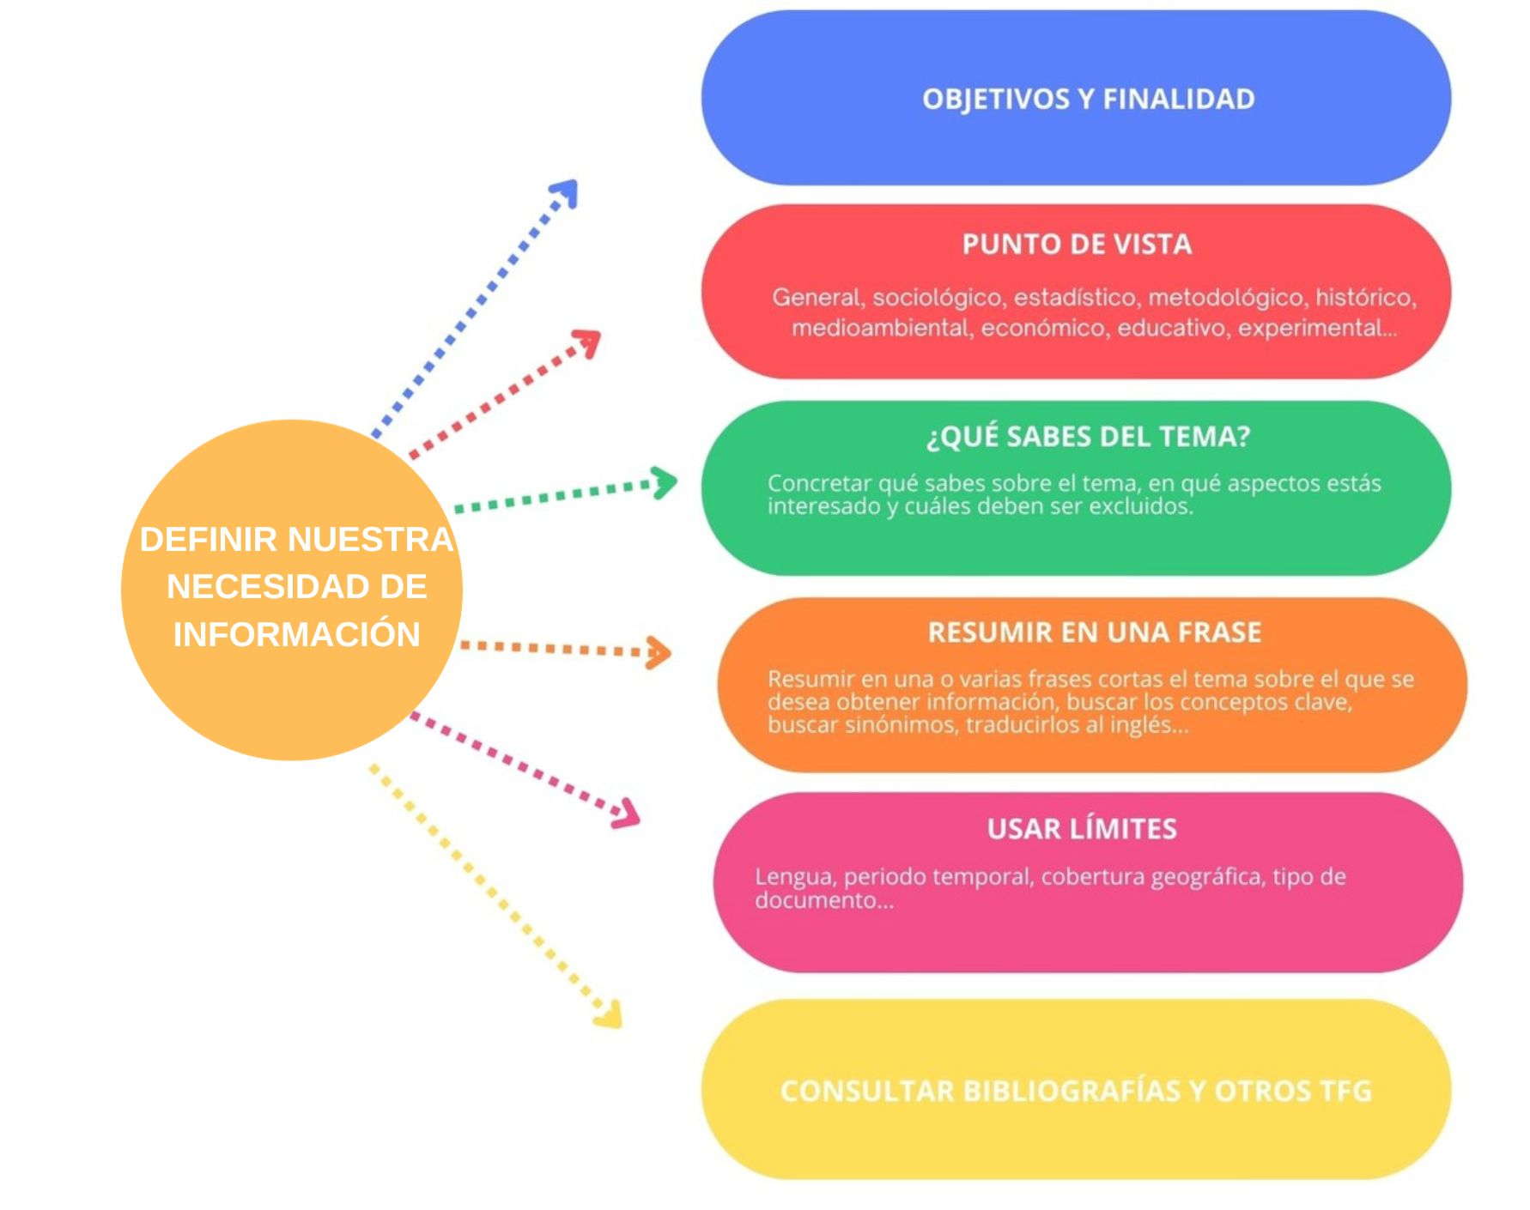
2.1. PRIMERA FASE: DEFINIR NUESTRA NECESIDAD DE INFORMACIÓN
03

Slide 6

2.1. DEFINIR NUESTRA NECESIDAD DE INFORMACIÓN: EJEMPLO
Comparación de los hábitos de consumo de envases plásticos entre España, Alemania y Finlandia
Comparison of consumption habits of plastic containers between Spain, Germany and Finland
PUNTO DE VISTA
Sinónimos:
Consumo de plásticos
Comportamiento del consumidor
Residuos plásticos
Basura
NULLAM SUSCIPIT SEMPER
Límite
Geográfico
04
Inglés:
Plastic bottles
Consumer behavior
Consumption habits
Improper use of waste
Environment
Environmental awareness
Plastic waste
Punto de vista:
Medio ambiente
Aspectos medioambientales
Economía sostenible
Política medioambiental
¿QUÉ SABES DEL TEMA?
Fuentes:
Bibliográficas: búsqueda por tema
Estadísticas: datos
USAR LÍMITES
Propósito: llevar a cabo políticas sostenibles con el medio ambiente

Slide 7
2.2. SEGUNDA FASE: LOCALIZAR LAS FUENTES DE INFORMACIÓN ADECUADAS
Fuentes primarias: contienen información nueva y original, resultado de un trabajo intelectual en cualquier soporte.
Fuentes secundarias: contienen información organizada y elaborada. Permiten localizar y acceder a los documentos primarios.
05
Catálogos
y buscadores
de bibliotecas universitarias
Bases de datos bibliográficas y estadísticas
Internet, buscadores, repositorios…

Slide 8

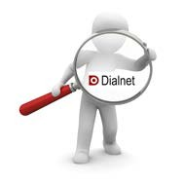










2.2. SEGUNDA FASE: LOCALIZAR LAS FUENTES DE INFORMACIÓN ADECUADAS
Catálogos y buscadores de bibliotecas universitarias
Bases de datos bibliográficas y estadísticas
Internet
06

Slide 9
2.2. SEGUNDA FASE: LOCALIZAR LAS FUENTES DE INFORMACIÓN ADECUADAS
INFORMACIÓN CIENTÍFICA ACREDITADA Y DE CALIDAD
Rastrea la web académica
Recupera documentos científicos
Aporta citas
Ofrece artículos relacionados
Incluye algunos textos completos
AUSENCIA DE CONTROL DE CALIDAD
07

Slide 10

2.3. TERCERA FASE: ESTABLECER UNA ECUACIÓN DE BÚSQUEDA
08
Listado de 5 a 10 palabras clave relacionadas con tu tema para realizar las búsquedas. Puedes escribir una pequeña frase formulada en forma de pregunta de lo que quieres buscar y de ahí sacar las palabras clave.
Comodines y truncamientos: *: niñ*, econom*.
?: reemplaza de 1 a 9 caracteres: arch?ology.
#: reemplaza 1 único carácter: evolu#ion.
“…”: frase exacta.
Límites y filtros.

Slide 11
2.3. TERCERA FASE: ESTABLECER UNA ECUACIÓN DE BÚSQUEDA. RECOMENDACIONES
Usar los filtros
  Revisado por expertos
  Fecha, lugar, lengua…
  Texto completo
  Tipo de documentos
09
Conocer el recurso de información
  Materias que cubre
  Cobertura temporal
  Idioma de la interfaz, de los descriptores y de los documentos
  Tipo de documentos que referencia
  Formulario de búsqueda
Trabajar con los resultados
  Marcar los registros seleccionados y guardarlos en carpetas.
  Exportarlos a gestores bibliográficos.
  Crear alertas y RSS.

Slide 12
2.4. CUARTA FASE: EVALUAR LOS RESULTADOS DE LA BÚSQUEDA
Si obtenemos muchos resultados... | Si obtenemos pocos resultados... | Mejora los resultados | Complementa la búsqueda: utiliza otras herramientas
Limita la búsqueda: aumentando el uso de operadores que restringen la búsqueda, como AND y NOT, limitando por periodo, por texto completo, peer review… | Elimina conceptos y mantén el más importante. Utiliza el operador OR, que amplía el número de términos válidos en la búsqueda. También puedes ampliar el periodo, tipo de documentos… | Si son poco pertinentes o adecuados, corrige los términos usados | Tal vez la búsqueda y los resultados estén bien, pero convenga completar las pesquisas con otro rastreo, adicional, con otros términos, etc.
Elimina el uso de operadores que amplían la búsqueda, como OR | Elimina el uso de operadores que restringen la búsqueda como NOT y AND | Inspírate en algunas referencias adecuadas de las que hayas obtenido y en sus términos de materia | Cambia de recurso si compruebas que el buscador o base de datos que estás usando no sirve eficazmente para encontrar buenos resultados. O complementa con otro para reunir más información. Raramente basta con usar un solo recurso.
Evita la búsqueda por texto libre, sustituye palabras clave por términos controlados (descriptores) | Sustituye descriptores por palabras claves | Replantea, reformula la estrategia si es necesario.
Elimina truncados | Usa truncados, porque incluyen variaciones de un mismo término
Busca en campos específicos | Busca en todos los campos
Usa la búsqueda avanzada para combinar diversos campos
Acota los resultados por fecha, lengua, tipo de documento…
10

Slide 13
2.4. CUARTA FASE: EVALUAR LOS RESULTADOS DE LA BÚSQUEDA
Recomendaciones | Orientaciones o directrices recibidas de profesores, director de tu trabajo, etc.
Vigencia | Fecha de publicación* y validez o actualidad del contenido en relación al tema y disciplina en que trabajamos. No te interesa información obsoleta, pero este factor depende de las áreas de conocimiento o temas.
Autoría | Reputación o méritos de los autores como expertos en el tema. Es un factor muy importante si sabemos dilucidarlo o conseguimos datos al respecto.
Fuente de la publicación | Prestigio o influencia de la revista donde aparece un artículo, relevancia de una editorial de libros, o de una sociedad científica que respalda un congreso o informe.
Tipo de documento | Según el tipo de documento, como sabes, es distinta su utilidad o aplicación: manuales, monografías, artículos científicos, artículos u obras de divulgación, informes, estudios de casos, de métodos, análisis estadísticos, etc.
Referencias incluidas | Inclusión de datos de artículos o estudios en los que se basa el trabajo en cuestión, citados en el texto y reunidos al final, que prueban su fundamentación y te pueden ser de utilidad también por sí mismas.
Impacto, citas | En artículos de investigación se puede tener en cuenta el volumen de citas recibidas por el documento analizado, que indican su importancia en la ciencia.
11

Slide 14

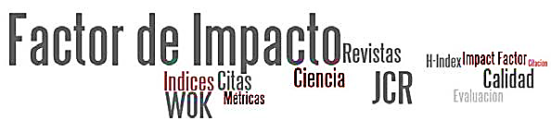
2.4. CUARTO PASO: EVALUAR LOS RESULTADOS DE LA BÚSQUEDA
La calidad de las publicaciones científicas se mide mediante indicadores cuantitativos que miden la repercusión de una publicación mediante el recuento de las citas que han recibido.
12

Slide 15
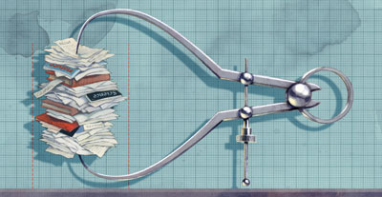
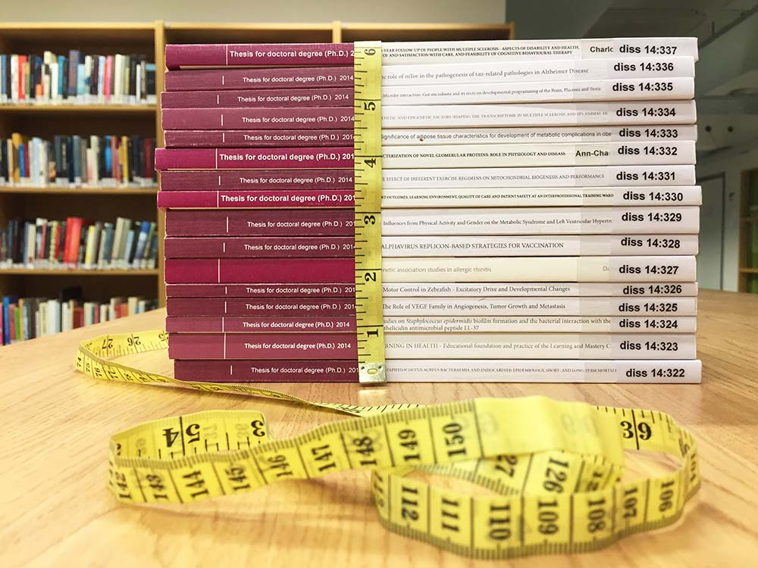
2.4. CUARTO PASO: EVALUAR LOS RESULTADOS DE LA BÚSQUEDA
Indicadores de citas:
Web of Science
Scopus
Google Scholar
13
Indicadores de impacto:
Journal Citations Reports (JCR)
Scimago Journal & Country Ranks (SJR)
Google Scholar

Slide 16


CONTACTO
PARA TUS DUDAS, OBSERVACIONES, SUGERENCIAS… ¡ESTAMOS AQUÍ!
PORTAL DE FORMACIÓN
BUC_CEE@UCM.ES
T 91 394 2791 / 2604
MARÍA-CRUZ HERMIDA BALLESTEROS
CINTIA DELGADO MARTÍN
IMÁGENES: FREEPIK

Slide 17
GRACIAS

